Slide 1

Ιστορία Οικονομικών Θεωριών
Ενότητα 9: Η εδραίωση της νεοκλασικής οικονομικής θεωρίας
Σχολή Οικονομικών και Πολιτικών Επιστημών
Τμήμα Οικονομικών Επιστημών

Slide 2
Σκοπός μαθήματος
Να καταδείξει την εδραίωση της νεοκλασικής οικονομικής θεωρίας στην Ευρώπη και στην Αμερική στις πρώτες δεκαετίας μετά την οριακή επανάσταση
Να δείξει τις ειδικές μορφές με τις οποίες αναπτύχθηκε η νεοκλασική θεωρία σε διαφορετικές χώρες ιδιαίτερα δε
στο Ηνωμένο Βασίλειο, στις ΗΠΑ, στην Ιταλία, στη Σουηδία και στην Αυστρία

Slide 3
Περιεχόμενα ενότητας
Ηνωμένο Βασίλειο
  Marshall * Edgeworth *Wicksteed
ΗΠΑ
  Clark * Fisher
Ιταλία
  Pantaleoni * Barone * Pareto
Σουηδία
  Wicksell * Cassel
Αυστρία
  Wieser * Böhm-Bawerk

Slide 4
Μια επισκόπηση της εποχής
Ο Marshall γεννιέται στο Λονδίνο της εποχής του Marx (Ο Marx είχε μετακομίσει εκεί το 1849).
Τα ποσοστά αλφαβητισμού του γενικού πληθυσμού αυξάνονται δραματικά.
  Δημιουργία δανειστικών βιβλιοθηκών από κοινότητες σε όλη την επικράτεια της Αγγλίας.
Λονδίνο- καινούργια έργα υποδομής όπως οι βικτωριανοί υπόνομοι που σταματούν τις επιδημίες χολέρας στα 1870.
Η θέσπιση εθνικών γιορτών (Bank Holiday Act) το 1871, που δημιουργεί τις πρώτες γενικές αργίες στην χώρα.
  Αρχίζουν να λειτουργούν και υπηρεσίες για την διασκέδαση του λαού. Ο Thomas Cook αρχίζει να λειτουργεί την δεκαετία του 1840.
UK | 1820 | 1850 | 1880 | 1910
Population (in millions) | 21,239 | 27,181 | 34,623 | 44,916
Growth rate |  | 28.0% | 27.4% | 29.7%
GDP per Capita | 1,706 | 2,330 | 3,477 | 4,611
Growth rate |  | 36.6% | 49.2% | 32.6%
Διεύρυνση του εκλογικού σώματος:
  Reform Act 1832 (Αυξάνει τους ψηφοφόρους σε 813,000 - 5.8% του γενικού πληθυσμού).
  Representation of the People Act 1867 (Περαιτέρω δραματική διεύρυνση του εκλογικού σώματος).
  Representation of the People Act 1918 (Όλοι οι άντρες μετά τα 21 και οι γυναίκες μετά τα 30 έχουν δικαίωμα ψήφου).

Slide 5
Belle époque

Slide 6
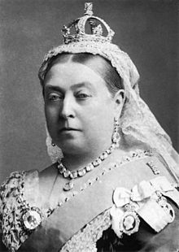
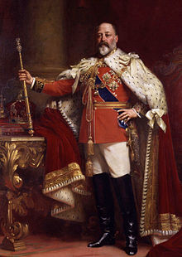

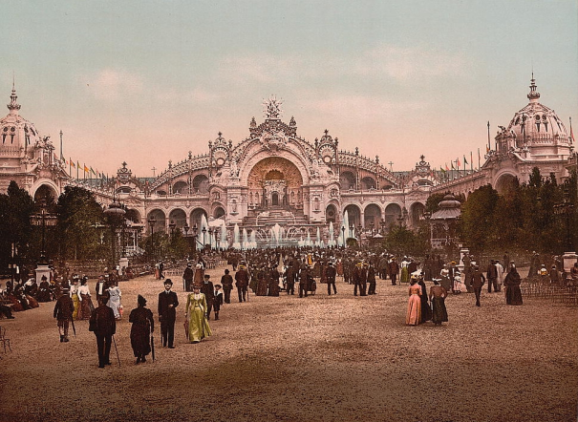
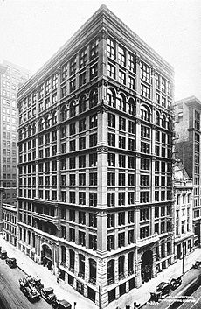
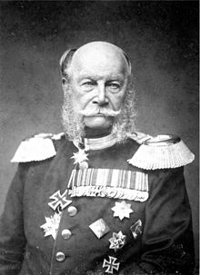
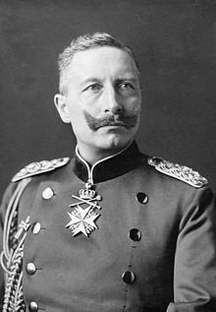
Belle époque
1871-1914
Expo Universelle 1901
Queen Victoria
1837–1901
Edward VII
1901-1910
Gilded Age
Wilhelm I
1861-1888
Wilhelm II
1888-1918

Slide 7
Η μεσαία τάξη – ιστορικά μια κοινωνική πρωτοπορία
Το τι είναι και τι εκφράζει η μεσαία τάξη είναι κάτι που ακόμη διχάζει.
Εγώ θα την χρησιμοποιήσω όπως γενικά είναι αντιληπτή
  Η τάξη η οποία έγινε πληθυσμιακά η μεγαλύτερη στο Ηνωμένο Βασίλειο και γενικά στον δυτικό κόσμο κατά τον 20 αιώνα.
  Η τάξη μεταξύ της εργατικής και της εύπορης (ή πλούσιας) τάξης.
Τα μέλη της μεσαίας τάξης συνήθως έχουν τα ακόλουθα χαρακτηρίστηκα:
  Τριτοβάθμια εκπαίδευση και (συνήθως) έχουν κάποια επαγγελματική κατάρτιση.
  Η διαβίωση τους εξαρτάται από τον μισθό αλλά σε εξειδικευμένες εργασίες (γιατροί, δικηγόροι, μάνατζερ, οικονομολόγοι….)
  Έχουν καταναλωτικές συνήθειες και έξοδα που συναντάμε κυρίως σε αυτήν την τάξη.
  Έχουν αρκετή εισοδηματική ασφάλεια που τους επιτρέπει ένα έστω μικρό πλαίσιο στο οποίο μπορούν να πάρουν ελεύθερες αποφάσεις ως αναφορά τις επιλογές τους για κατανάλωση η για εργασία, σε διάφορες, σημαντικές στιγμές της ζωής τους.
  Έχουν bourgeois ηθικούς φραγμούς και ηθικές αξίες: πιστεύουν στην αποταμίευση, τους ενδιαφέρει η επαγγελματική επιτυχία, έχουν συγκεκριμένες απόψεις για το τι είναι ηθική συμπεριφορά, πιστεύουν στην ιδιωτική επιλογή, την καθολικότητα των νόμων κλπ.
  Είναι πλήρη μέλη της κοινωνίας και των δικαιωμάτων που τους παρέχει- π.χ. Σύστημα δημοσίας περίθαλψης, δημόσιες (η ημιδημόσιες) συντάξεις και άλλα συνταξιοδοτικά δικαιώματα, προστασία εργατικών δικαιωμάτων, δικαίωμα ψήφου, πρόσβαση στον επίσημο χρηματοπιστωτικό τομέα (αγορά δανείων και αποταμίευσης) κλπ.

Slide 8
Ηνωμένο Βασίλειο

Slide 9
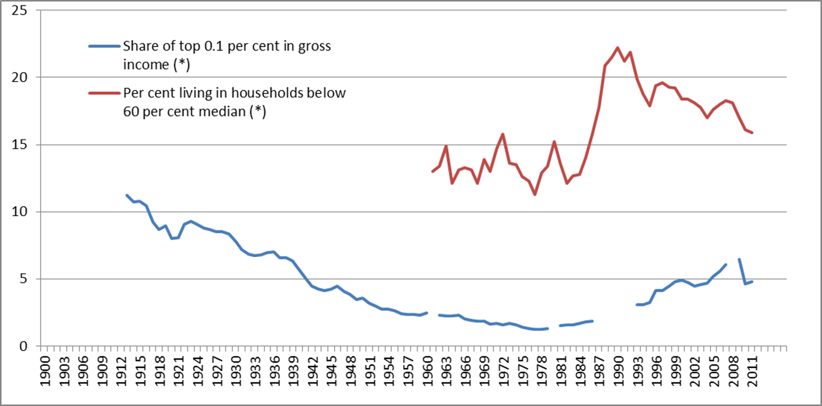
Η κατανομή του εισοδήματος στο Ηνωμένο Βασίλειο τον 20th αιώνα
Το ποσοστό (επι του συνόλου) του 0.1% του πληθυσμού αναφορικά με το ακαθάριστο εισόδημα έπεσε μεταξύ του 1900 και του 1980.
( Atkinson and Morelli, Chart book of Economic Inequality.)

Slide 10
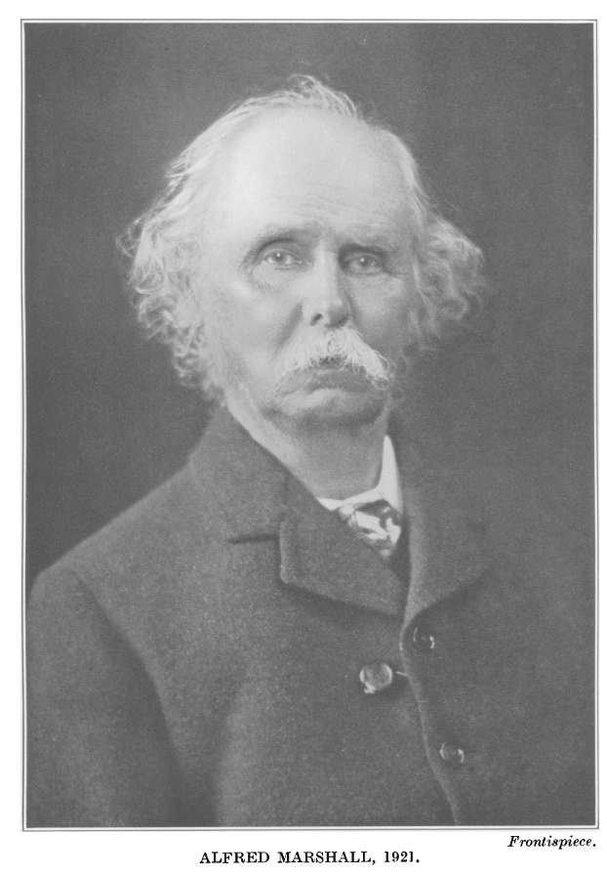
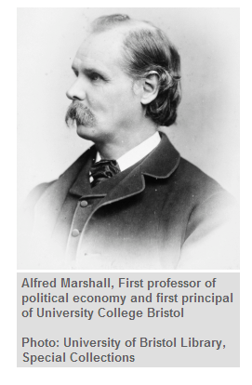
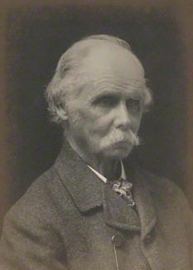
Alfred Marshall (1842-1924)
by Walter Stoneman
platinum print, 1917, NPG

Slide 11
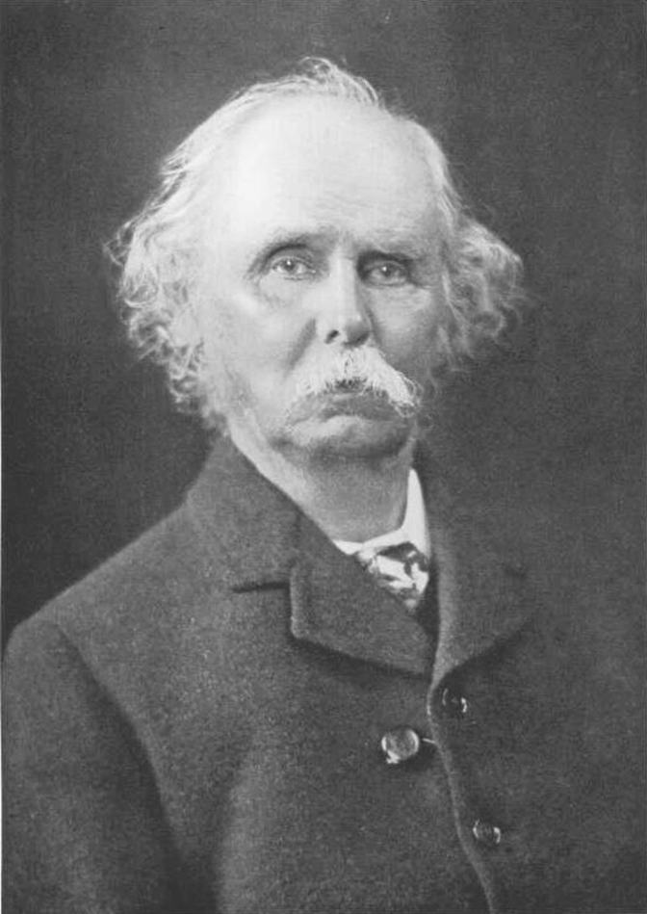
Alfred Marshall
Γεννήθηκε το 1842 στο Λονδίνο.
  Στην περιοχή του Clapham.
Σπούδασε μαθηματικά στο Cambridge- αποφοίτησε το 1865.
Το 1865 έγινε fellow του Jesus College, Cambridge.
Εκλέχτηκε καθηγητής στην Πολίτικη οικονομία στο Cambridge το 1885.
Εκδίδει τον πρώτο τόμο του Principles of Economics το 1890.
  Οχτώ επανεκδόσεις στην ζωή του- δεν εκδίδετε ποτέ άλλος (δεύτερος) τόμος.
“Had a very sedate academic life” (Robbins, 2000, 304)
Συνταξιοδοτείτε το 1908.
Πεθαίνει το 1924.

Slide 12
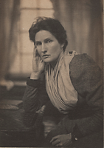
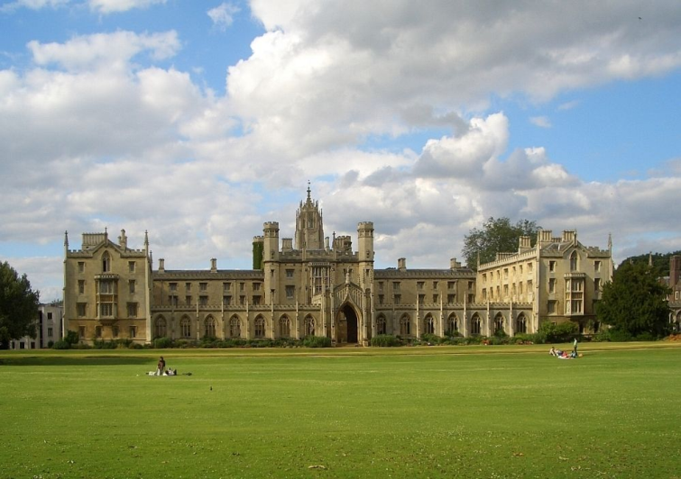
Alfred Marshall (1842-1924)
1865 Cambridge Mathematical Tripos
Fellow St John’s College
1868 College Lecturer in Moral Sciences
1879 Economics of Industry with Mary Paley
1879-1881 Professor of Political Economy & Principal at University College Bristol
1884 Cambridge Professor of Political Economy
1890 Principles of Economics
1919 Industry and Trade
1923 Money, Credit and Commerce
Mary Paley Marshall
(1850-1944)
Royal Economic Society
Συμμετοχή γυναικών στο Πανεπιστήμιο
Economics Tripos
St John’s College, Cambridge

Slide 13
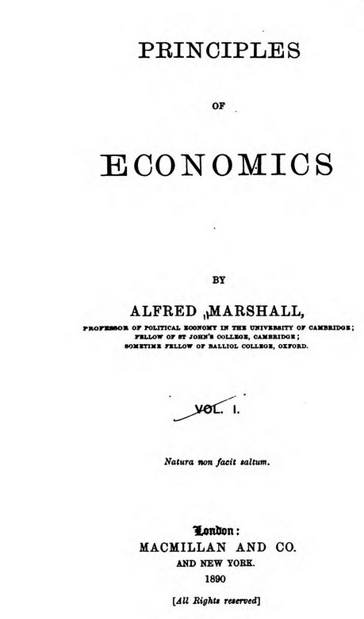
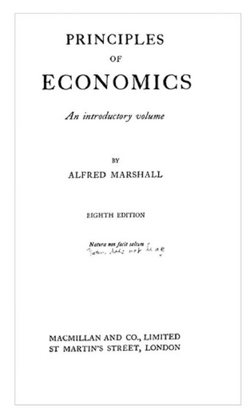
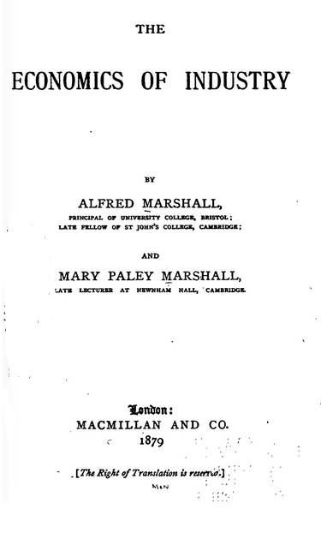
Alfred Marshall (1842-1924)
1879
1890
1^{η} έκδοση
1920
8^{η} έκδοση

Slide 14
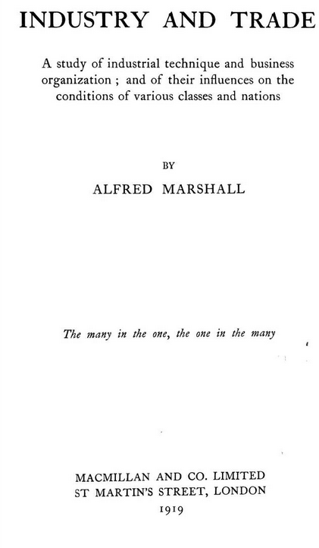

Alfred Marshall (1842-1924)
1923

Slide 15

Alfred Marshall (1842-1924)
Ισορροπία μεταξύ προσφοράς και ζήτησης
Οικονομική πραγματικότητα: Θεωρία χρήσιμη σε όλους
Αποφυγή ρήξης με τους κλασικούς

Slide 16

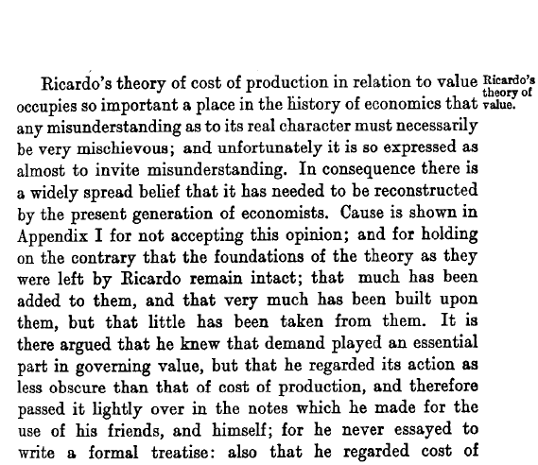
Alfred Marshall (1842-1924)
Σε αντίθεση με τον Jevons, ο Marshall δε θεωρεί ότι ο Ricardo έχει λάθος

Slide 17
Ο Ιδιώτης ως η βασική αρχή για κοινωνική και οικονομική ανάλυση.
Ο Marshall και οι νεοκλασικοί δεν αρχίζουν την ανάλυση τους από τις κοινωνικές τάξεις (classes), αλλά από τις αποφάσεις των ιδιωτών.
Για τον Marshall αυτή η αρχή έχει αναλυτική και ηθική σημασία.
Η Βικτωριανή ηθική και φιλοσοφική ιδεολογία, μαζί με την αριθμητική αύξηση της μεσαίας τάξης δημιουργούν καινούριες κοινωνικές συνθήκες που εμποτίζουν την έννοια του όρου ‘ιδιώτης’ (the individual) με καινούρια σημασία.
“The object of this Essay is to assert one very simple principle, as entitled to govern absolutely the dealings of society with the individual in the way of compulsion and control, whether the means used be physical force in the form of legal penalties, or the moral coercion of public opinion… That the only purpose for which power can be rightfully exercised over any member of a civilized community, against his will, is to prevent harm to others. His own good, either physical or moral, is not a sufficient warrant. He cannot rightfully be compelled to do or forbear because it will be better for him to do so, because it will make him happier, because, in the opinion of others, to do so would be wise, or even right...Over himself, over his own body and mind, the individual is sovereign.” (John Stuart Mill, On Liberty, 1859)

Slide 18
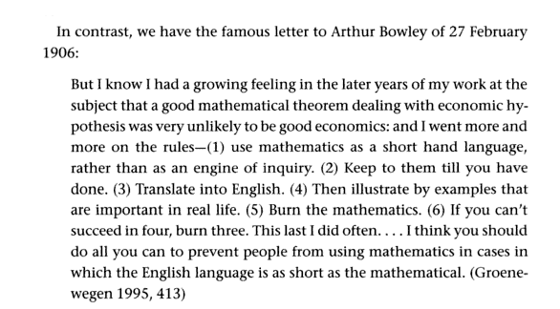
Alfred Marshall (1842-1924)
Ρόλος μαθηματικών
Αν και σπουδαίος μαθηματικός ο Marshall, δε θεωρεί ότι τα μαθηματικά έχουν κυρίαρχο ρόλο στην οικονομική θεωρία

Slide 19
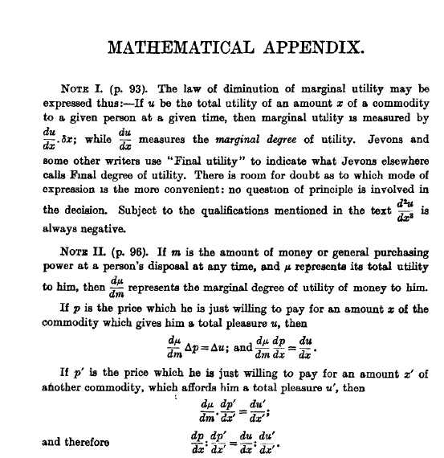
Alfred Marshall (1842-1924)
Μαθηματικά στο παράρτημα των Principles

Slide 20
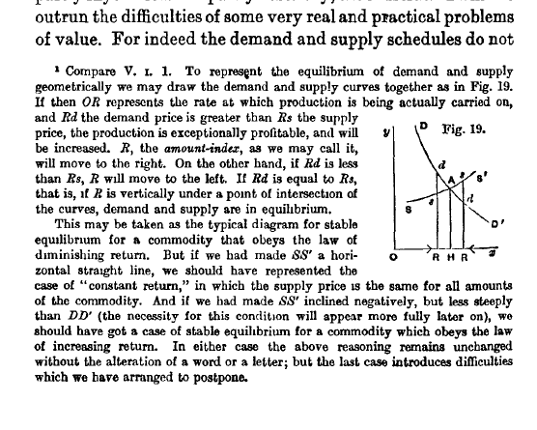

Alfred Marshall (1842-1924)
Διαγράμματα στις υποσημειώσεις
Ο Μαρσαλιανός σταυρός: Ισορροπία της προσφοράς και ζήτησης

Slide 21
Η μέθοδος του Marshall
Η μέθοδος του Marshall δημιουργεί (η υποπίπτει) σε κάποιες βασικές αντιφάσεις.
Ο Marshall επηρεάστηκε ιδιαίτερα από τον Δαρβίνο (Charles Darwin). Αρχίζει το Principles με το motto “Natura non facit saltum”.
  Ο Marshall χρησιμοποιεί στην δουλειά του εκτενώς καθαρά αφηρημένη λογική για να δημιουργήσει το οικονομικό του υπόδειγμα, θέλοντας να αποκαλύψει γενικούς κανόνες της οικονομικής συμπεριφοράς.
  Οπότε τα κείμενα του μας δίνουν κάποια γενικά εργαλεία για την οικονομία που απορρέουν από γενικές αρχές που, θεωρητικά, έχουν να κάνουν με αδιάβλητους κανόνες της ανθρώπινης συμπεριφοράς. Π.Χ. η προσφορά και η ζήτηση, η θεωρία της παραγωγής, κλπ.
Όμως διαρκώς φαίνεται να είναι πολύ προβληματισμένος για την χρήση μαθηματικών μοντέλων και περίπλοκων επαγωγικών επιχειρημάτων για να καταλήξουμε σε κάποια χρήσιμα αποτελέσματα.
Διαρκώς προσπαθεί να δει εάν τα αναλυτικά αποτελέσματα βγάζουν νόημα και στην κοινή λογική και έχουν χειροπιαστές αποδείξεις.
Αυτές πάντως οι αντιφάσεις δεν τον εμπόδισαν να θεωρεί ότι τα οικονομικά είναι μια επιστήμη, και ότι κάποια θέματα και η ανάλυση τους μπορούν να έχουν αντιμετώπιση εφάμιλλη με των θετικών επιστημών.

Slide 22
Ηθικά και Θετικά ερωτήματα στα οικονομικά
Μια βασική αναλυτική αρχή των νεοκλασικών οικονομικών είναι η δυνατότητα να διαχωρίσουμε τα ερωτήματα σε ηθικά και θετικά- δηλαδή σε ερωτήματα που έχουν μια επιστημονική λύση και ερωτήματα που είναι πολιτικά στην φύση τους.
  Ηθικά ερωτήματα (ή οικονομικά που ασχολούνται με ηθικά ερωτήματα- normative economics) είναι ότι έχει ξεκάθαρα μια πολιτική χροιά- ερωτήματα για την κατανομή του εισοδήματος μέσω της φορολογίας, ζητήματα στα όποια δεν λειτουργούν οι αγορές, has to do with value judgements. I.e. questions on distribution of resources, inequality, etc.
  Θετικά ερωτήματα (positive economics) έχουν να κάνουν με ζητήματα στα οποία μπορούμε να δώσουμε μια απάντηση χωρίς να εμπλακούμε σε ηθικά ζητήματα (η οι ηθικές επιλογές που πρέπει να κάνουμε είναι σχεδόν αυτονόητες). Τα θεωρητικά οικονομικά ασχολούνται κυρίως με τέτοιου είδους προβλήματα- π.χ. η θεωρητική αποτύπωση των κανόνων και θεσμών της αγοράς, το ζήτημα της βελτιστοποίησης της παραγωγικότητας στην οικονομία κλπ.
  Ο John Neville Keynes (πατέρας του J.M. Keynes και φίλος του Marshall) λέει ότι τα θετικά οικονομικά (positive economics) είναι μια αποτύπωση του τι συμβαίνει (“what is”) και τα ηθικά οικονομικά (normative economics) είναι μια προσπάθεια να δούμε τι πρέπει να γίνει (“what ought to be”).
Η παράδοση (και σχολή του) David Ricardo δεν κάνει τέτοιες κατηγοριοποιήσεις, ούτε φυσικά θα μπορούσε εφόσον δεν απορρέουν από τον τρόπο που δομείτε η οικονομική ανάλυση σε αυτή την σχολή.
  Εξάλλου ένας τέτοιος διαχωρισμός δεν θα ήταν απλά ένας αναχρονισμός αλλά και δεν θα είχε νόημα στην κλασική σχολή που ασχολείται με το βασικό πρόβλημα της κατανομής και της πάλης των τάξεων.

Slide 23
Τα οικονομικά του Marshall- Οι βάσεις
Η βασική αναλυτική μονάδα είναι το άτομο/ιδιώτης.
  Ο ιδιώτης ως παραγωγός και ως καταναλωτής.
  Το άτομο θεωρείται ορθολογικό (rational) στις αποφάσεις που παίρνει με γνώμονα το συμφέρον του.
  Οι καταναλωτές μεγιστοποιούν την ευτυχία τους μέσω της αγοράς προϊόντων και υπηρεσιών.
  Οι παραγωγοί μεγιστοποιούν τα κέρδη τους με το να παράγουν προϊόντα για την αγορά.
O Marshal βελτίωσε και εκλέπτυνε την κατανόηση της ζήτησης προϊόντων στην αγορά δημιουργοντάς καινούργια ερμηνευτικά εργαλεία.
  Η ζήτηση έγινε μια γραμμική παράσταση που συνδέει τις τιμές με τις ποσότητες ενός προϊόντος.
  Δημιουργείται μια σχέση που δηλώνει ότι η ζήτηση ενός προϊόντος αυξάνεται καθώς μειώνεται η τιμή του.
  Συνεπώς το βασικό στοιχείο ενός προϊόντος- αναλυτικά- είναι πλέον η τιμή του, μιας και η ζήτηση σχετίζεται άμεσα με αυτό το στοιχείο. Θεωρούμε δεδομένο ότι όλες οι υπόλοιπες μεταβλητές παραμένουν σταθερές (ceteris paribus).
Στην πλευρά της παραγωγής ο Marshall εστιάζει στις αποφάσεις των (μικρών κυρίως) παραγωγών σε ένα περιβάλλον γενικού ανταγωνισμού.
  Βλέπει την παραγωγή καθαρά μέσα από το καινούριο πλαίσιο των αποφάσεων, και κυρίων των χρονικών στιγμών στις οποίες οι αποφάσεις πρέπει να λάβουν μέρος και το χρονικό διάστημα που οι αποφάσεις αυτές δεσμεύουν καινούργιες αποφάσεις για την παραγωγή.

Slide 24
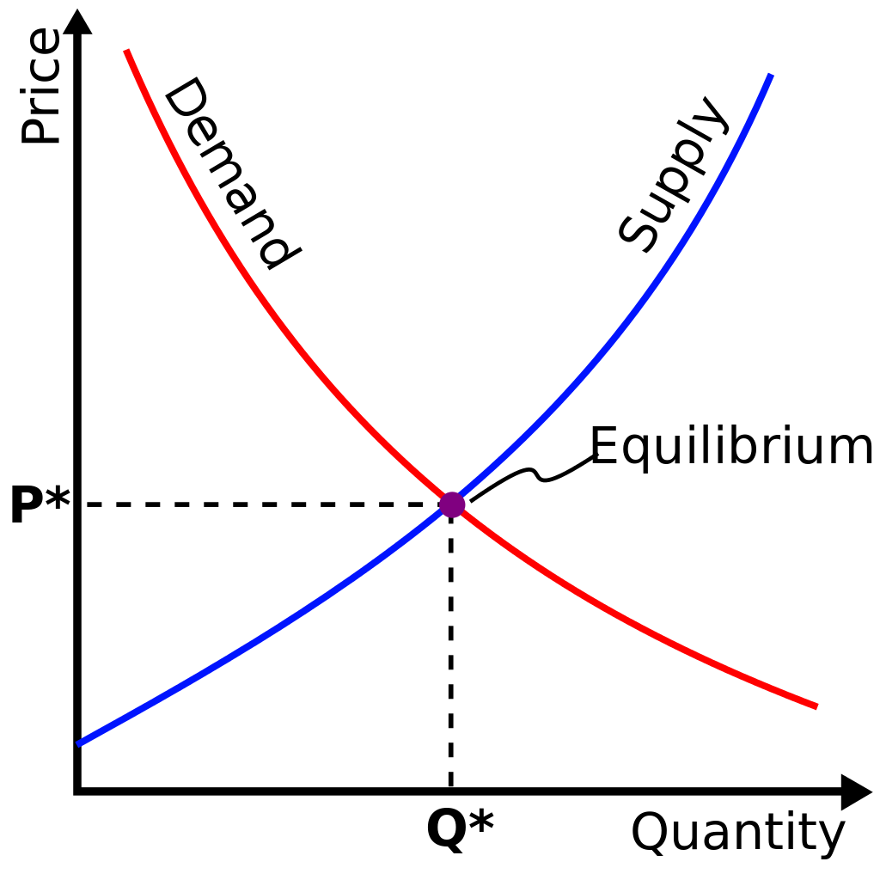
Το διάγραμμα!
Μια από τις καινοτομίες του Marshall είναι η διεξοδική ανάλυση της ζήτησης.
Οι συγγραφείς της κλασικής σχολής (και ειδικά ο Ricardo) ασχολήθηκαν με την ζήτηση ως ένα ‘λογιστικό’ πρόβλημα από την οπτική της παραγωγής και –συνεπώς- πάγιων κοινωνικών απαιτήσεων όπως η σίτιση του πληθυσμού.
Με τους νεοκλασικούς η ζήτηση γίνεται το βασικό οργανωτικό εργαλείο για την λειτουργία της αγοράς- αλλά και ο λόγος για τον οποίον δημιουργείται παραγωγή.
Η ζήτηση ενός προϊόντος απορρέει από τις προσωπικές επιλογές και προτιμήσεις των ιδιωτών, και οργανώνει την παραγωγή μέσω της αύξησης (ή μείωσης) των τιμών όταν υπάρχει ζήτηση (ή έλλειψη ζήτησης).
.
Αυτός ο μηχανισμός δείχνει την σημασία που δίνει στις τιμές αγοράς το νεοκλασικό παράδειγμα, ως το βασικό ερώτημα που πρέπει να αναλύσουμε.

Slide 25
Alfred Marshall (1842-1924)
Καμπύλη ζήτησης προκύπτει από τη σταθερή οριακή χρησιμότητα (marginal utility) του χρήματος
MUx/Px=MUm
Px=MUx/MUm

Slide 26
Η αρχή της ατομικής λογικής και επιλογής
Η νεοκλασική σχολή θεωρεί ότι δεν μπορούμε να συγκρίνουμε την ευτυχία (utility) που λαμβάνουν οι καταναλωτές από διάφορα προϊόντα- η ωφέλεια που απορρέει από το προϊόν για τον καταναλωτή είναι συγκρίσιμη μόνο με αλλά προϊόντα που ο καταναλωτής αυτός μπορούσε να καταναλώσει αν διαχειριζόταν το εισόδημά του διαφορετικά.
  Δεν υπάρχει αδιάβλητος τρόπος (και συνεπώς τρόπος που είναι συνεπής με την θετική πλευρά των νεοκλασικών οικονομικών) για να συγκρίνουμε τις προτιμήσεις δυο ατόμων.
Βέβαια η αρχή είναι ότι όλοι οι άνθρωποι είναι ουσιαστικά ίδιοι ως προς το πως διαχειρίζονται το πρόβλημα των επίλογων, απλά περιορίζονται από διαφορετικές μεταβλητές, η από διαφορετικές καταστάσεις –
“A rich man, in doubt whether to spend a shilling on a single cigar, is weighing against one another smaller pleasures than a poor man, who is doubting weather to spend a shilling on a supply of tobacco that will last him a month. The clerk with £100 a year will walk to work in a much heavier rain than the clerk with £300 a year.”
  Συνεπώς στον Marshall αυτά τα ερωτήματα έχουν την ιδιά αναλυτική βάση και επιλύονται από την πλευρά του ατόμου με τον ίδιο τρόπο, απλά διαφέρουν οι καταστάσεις στις οποίες τα άτομα βρίσκονται και κάνουν τις επιλογές τους.

Slide 27
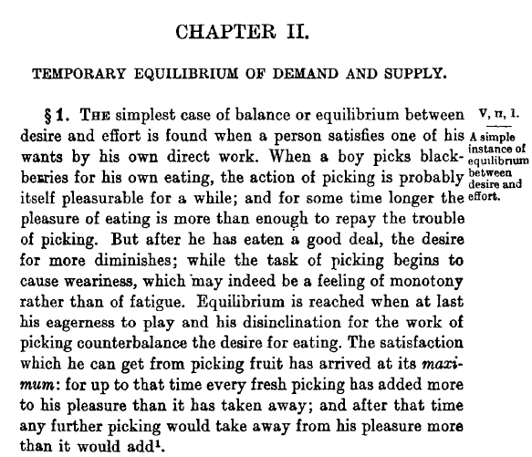
Alfred Marshall (1842-1924)
Εφαρμογή της ισο-οριακής αρχής
Το παιδάκι στο δάσος σταματά να μαζεύει βατόμουρα όταν η οριακή κόπωση από το μάζεμα είναι ίση με την ευχαρίστηση του οριακού βατόμουρου

Slide 28
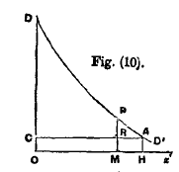
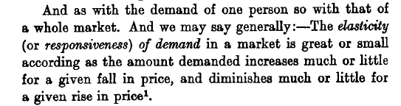
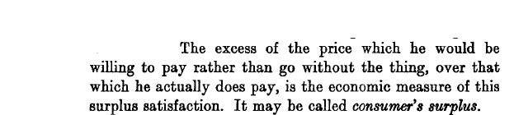
Alfred Marshall (1842-1924)
Από μια καθαρά υποκειμενική θεωρία αξίας σε μια θεωρία ισορροπίας προσφοράς και ζήτησης σε κανονικές τιμές.
Η χρησιμότητα έχει σημασία κυρίως για το πλεόνασμα του καταναλωτή (consumer surplus)
Ελαστικότητα ζήτησης

Slide 29
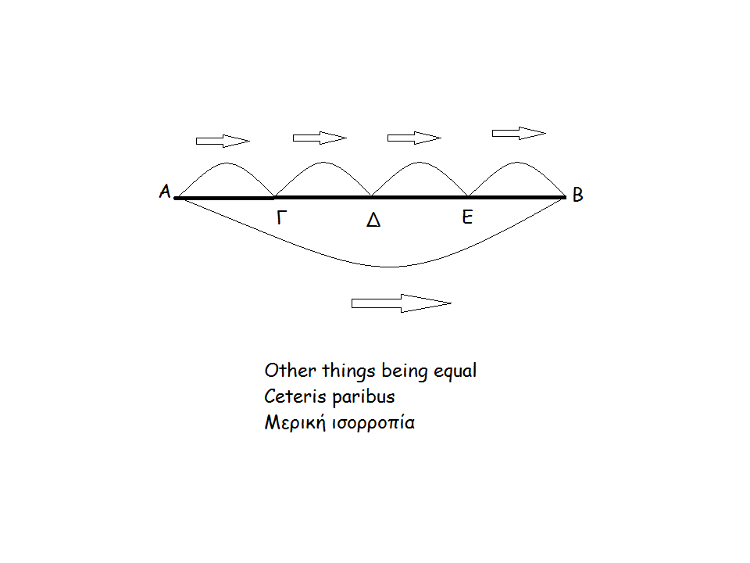
Alfred Marshall (1842-1924)

Slide 30
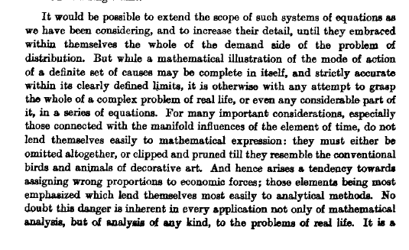
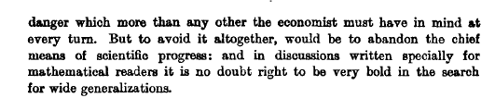
Alfred Marshall (1842-1924)

Slide 31
Παραγωγή
Η Κλασική σχολή (ειδικά ο Ricardo και ο Marx) ασχολήθηκαν εκτενώς με την παραγωγή και συγκεκριμένα με το κεφάλαιο, την εργασία και την παραγωγικότητα της γης.
Για τους συγγραφείς της κλασικής σχολής η εργασία είχε ιδιαίτερα χαρακτηριστικά γιατί ήταν αυτό το στοιχείο που έδινε αξία στα προϊόντα. Μέσω της εργασίας οι πρώτες ύλες γινόντουσαν προϊόντα που χρησιμοποιεί ο άνθρωπος για την διαβίωση και ευχαρίστηση του.
Η διαδικασία της αύξησης της αξίας των προϊόντων μέσω της εργασίας (και της κατανομής αυτής της υπεραξίας) ήταν ένα από τα βασικά στοιχεία διερεύνησης της κλασικής σχολής και παραμένει ένα desideratum των οικονομικών.
Το ενδιαφέρον του Marshall για την παραγωγή ήταν εντελώς διαφορετικό- παρότι ο ίδιος συχνά έλεγε ότι απλά επεκτείνει την κλασική παράδοση.
Έβλεπε αυτές τις κατηγορίες παραγωγικών υλικών (κεφάλαιο, εργασία, και γη) ως διαφορετικά πρωτογενή υλικά που χρειάζονται για την παραγωγή μιας σειράς καταναλωτικών προϊόντων.
Δεν ήταν της άποψης ότι το κεφάλαιο είτε η εργασία μπορούσε να απομυζεί διαρκώς κέρδη πέραν της παραγωγική συνεισφοράς του, αλλά αντιθέτως θεωρούσε ότι τα όποια υπέρογκα κέρδη ήταν παροδικά.
Για τον Marshall ο ανταγωνισμός εξομοιώνει τα κέρδη μεταξύ των διαφορετικών κλάδων, αλλά και τα περιορίζει στα «φυσικά» τους επίπεδα εφόσον τα υπέρογκα κέρδη θα τραβούσαν ανταγωνιστές.
Ο τρόπος με τον οποίον θεμελιώνει αυτήν την οπτική της παραγωγής είναι ότι δημιουργεί και πάλι θεωρητικά εργαλεία που εμβαθύνουν στην κατανόηση των αποφάσεων που πρέπει να πάρουν οι παραγωγοί.

Slide 32
Ο Χρόνος ως μια «αφηρημένη ιδέα» και η παραγωγή
Οι κλασικοί συγγράφεις ασχολούνται κυρίως με τον «ιστορικό» χρόνο- δηλαδή με αλλαγές στην παραγωγή μέσα από την μετάλλαξη της οικονομίας καθώς αυτή ιστορικά μετεξελίσσεται.
Ο Marshall αντιθέτως ενδιαφέρεται για την παραγωγική διαδικασία από την πλευρά του ατόμου και των αποφάσεων που πρέπει να πάρει. Οπότε το ενδιαφέρον του ήταν η κατανόηση του χρονικού πλαισίου των αποφάσεων αυτών.
Συνεπώς δημιουργεί ένα πλέγμα από αφηρημένες έννοιες που μας δίνουν εργαλεία για ανάλυση του προβλήματος αρχίζοντας με έναν διαχωρισμό των διαφορικών αφηρημένων (η γενικών) χρόνων που παίρνονται οι αποφάσεις:
  Το άμεσο διάστημα (Market Period)- Μια άμεση χρονική στιγμή, στην οποία ο παραγωγός δεν μπορεί να αλλάξει πολλά πράγματα στον όγκο της παραγωγής εάν υπάρξει μια απρόσμενη ζήτηση και αλλαγή στην τιμή του προϊόντος.
  Το ενδιάμεσο διάστημα (The Short-run)- Εδώ ο παραγωγός μπορεί να αντιδράσει σε μια αύξηση της τιμής με το να προσαρμόσει τα πιο ελαστικά μέρη της παραγωγής του- π.χ. μπορεί να αυξήσει τους ανειδίκευτους εργάτες που εργάζονται, αλλά πιθανώς θέλει περισσότερο χρόνο για να κάνει πιο γενικές αλλαγές στην αλυσίδα παραγωγής.
  Το μακροπρόθεσμο διάστημα (The Long-run)- Εδώ ο παραγωγός μπορεί να σχεδιάσει και να υλοποιήσει όλη την παραγωγική διαδικασία, ώστε να καλύψει οποιεσδήποτε προβλεπόμενες ανάγκες κατά τον πιο παραγωγικό τρόπο.
Η έννοια του μακροπρόθεσμου διαστήματος θέτει ουσιαστικά εκτός αναλυτικού πλαισίου την πιθανότητα συνεχώς υπέρογκων κερδών, εφόσον αυτά, σε μια ανταγωνιστική αγορά, θα μειώνονταν καθώς καινούργιοι παραγωγοί ανταγωνιζόντουσαν παλιούς παραγωγούς. Η διαδικασία αυτή συνεχίζεται ώσπου τα κέρδη να επιστρέψουν σε φυσιολογικά επίπεδα.
Με αυτό το θεωρητικό εργαλείο ο Marshall καταφέρνει να εξηγήσει πως οι εταιρίες μπορούν να έχουν υπερφυσικά κέρδη στο άμεσο διάστημα, αλλά μόνο το φυσικό επίπεδο κέρδους μακροπρόθεσμα. Και συνεπώς- Delenda est Marxism.

Slide 33
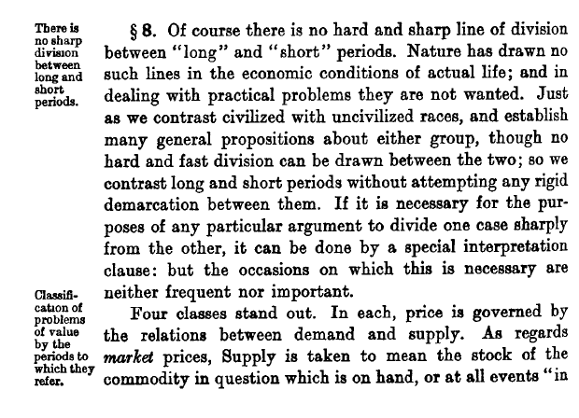
Alfred Marshall (1842-1924)
Η χρονική περίοδος στην οικονομική ανάλυση. Διακρίνει 4 είδη:

Slide 34
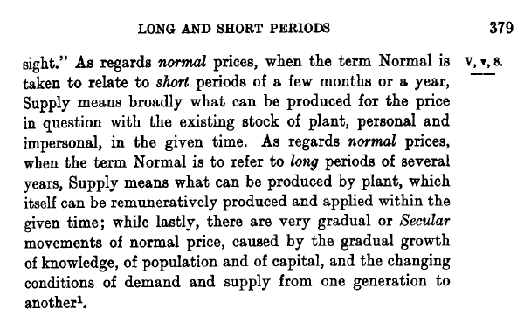
Alfred Marshall (1842-1924)
Αγοραία (market), βραχυπρόθεσμη (short), μακροπρόθεσμη (long), πολύ μακροπρόθεσμη (secular)

Slide 35

Μια αφηρημένη απεικόνιση μια τυχαίας αγοράς προϊόντων
Η προσφορά είναι η μπλε γραμμή- αυξάνεται καθώς αυξάνεται η τιμή .
Η ζήτηση είναι η κόκκινη γραμμή- αυξάνεται καθώς μειώνεται η τιμή.
Στο σημείο που η ζήτηση διασχίζει την προσφορά έχουμε το σημείο ισορροπίας.
Έχουμε το σημείο ισορροπίας σε μια αγορά- πχ. Την αγορά για μήλα.
Ο Marshall δίνει τα εργαλεία για την ανάλυση μιας αγοράς από μονή της- παίρνοντας ως δεδομένο ότι όλη η υπόλοιπη οικονομία παραμένει απολύτως σταθερή κατά την διάρκεια αυτής της τεχνικής άσκησης (ceteris paribus).
Αυτή η «απλοποίηση» του να κάνουμε ανάλυση για μια αγορά σε καθεστώς απομόνωσης παραμένει ένα βασικό εργαλείο των οικονομολόγων σήμερα.

Slide 36
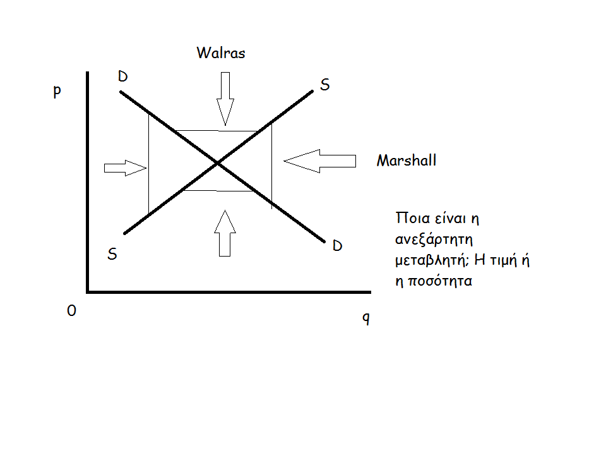
Alfred Marshall (1842-1924)
Στον Walras η επαναφορά στο σημείο ισορροπίας γίνεται μέσω της μεταβολής των τιμών, στον Marshall μέσω της μεταβολής των ποσοτήτων οι οποίες είναι και η ανεξάρτητη μεταβλητή, εξ ου και οι καμπύλες ζήτησης και προσφοράς έχουν τις ποσότητες στον οριζόντιο άξονα και τις τιμές στον κάθετο.

Slide 37
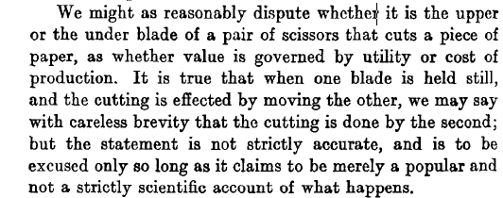
Alfred Marshall (1842-1924)

Slide 38
Alfred Marshall (1842-1924)
Αύξουσες αποδόσεις κλίμακας
Εσωτερικές
Εξωτερικές
Αντιπροσωπευτική επιχείρηση
Βιολογικές μεταφορές

Slide 39
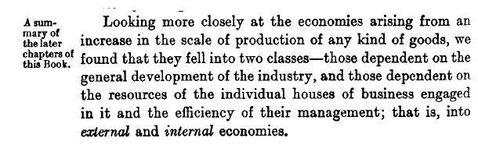
Alfred Marshall (1842-1924)

Slide 40
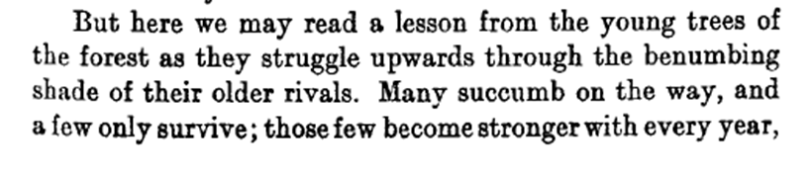
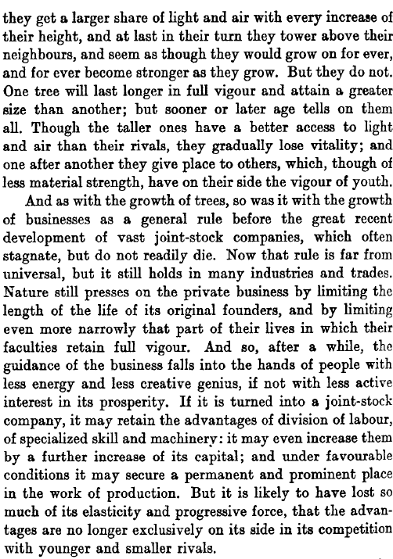

Slide 41
Η αγορά και το κράτος
Ο Adam Smith και ο Ricardo είχαν δώσει κάποιες βασικές αρχές για την σχέση του κράτους με την αγορά.
Ο Marshall φαινομενικά δεν παίρνει θέση, αλλά στην ουσία θέτει τα θεμέλια μιας τεχνοκρατικής άποψης για τα οικονομικά και το πεδίο δράσης των οικονομολόγων.
  Δεν έχουμε εδώ μια ουσιαστική απόρριψη της αγοράς ως γενική αρχή οργάνωσης, αλλά μια συζήτηση εάν η λύση της αγοράς πρακτικά δίνει πάντα για όλα τα προϊόντα τις βέλτιστες λύσεις.
  Η αρχή της ανάλυσης ενός συγκεκριμένου προϊόντος αυτόνομα σχεδόν, επιτρέπει χειρουργικές παρεμβάσεις στην αγορά από κρατικούς φορείς συμφώνα με τις ανάγκες που υπάρχουν στον εκάστοτε τομέα.
    Ο μαθητής του Pigou επεκτείνει την λογική αυτή στο πρόβλημα των αλλοιώσεων της απόδοσης συγκεκριμένων αγορών λόγο εξωγενών επιρροών (externalities).
  Ο Marshall θέτει τις βάσεις για το επάγγελμα του οικονομολόγου, ως ενός τεχνοκράτη που έχει συγκεκριμένη μόρφωση και είναι μέρος του επιστημονικού προσωπικού του κράτους και των εταιριών.
  Ο επαγγελματίας αυτός αποκτά πεδίο στο οποίο είναι ειδήμων και ως κοινωνικός επιστήμονας δίνει τεχνοκρατικές (και συνεπώς σε κάποιο βαθμό ‘ουδέτερες’) επιστημονικής υφής αναλύσεις για τα κοινωνικοοικονομικά προβλήματα.

Slide 42
Η νεοκλασική σχολή
Ο Alfred Marshall είναι ένας από τους Νεοκλασικούς οικονομολόγους.
Οι υπόλοιποι κεντρικοί θεωρητικοί είναι - Léon Walras (1834-1910), Vilfredo Pareto (1848-1923), Carl Menger (1840-1921), William Stanley Jevons (1835-1882).
Δυο κεντρικά σημεία για τα νεοκλασικά οικονομικά:
Η επιχειρηματολογία τους βασίζεται σε δημιουργία αφηρημένων μοντέλων.
  Η χρήση μεθοδολογίας κλειστού τύπου είναι το κεντρικό ερμηνευτικό όχημα τους.
Τα νεοκλασικά οικονομικά είναι βασισμένα σε κάποιες βασικές παραδοχές- ως κεντρικές αξίες του θεωρητικού τους σύμπαντος. Οι σημαντικότερες είναι:
  Τα άτομα εμφανίζονται ως υπολογιστικές μηχανές που διαρκώς προσπαθούν να μεγιστοποιήσουν την ευχαρίστηση τους (η την ωφελιμότητα που λαμβάνουν από τα προϊόντα που καταναλώνουν).
  Ο ανταγωνισμός μειώνει και εναρμονίζει τα κέρδη σε λογικά επίπεδα.
    Αυτές οι δυο παραδοχές εξασφαλίζουν την υψηλή απόδοση της αγοράς ως κοινωνικό σύστημα παραγωγής.
  Η διαφορά μεταξύ των θετικών και ηθικών (η κανονιστικών) προβλημάτων στα οικονομικά. (Positive-normative)
  Η απόδοση α λα Pareto (Pareto efficiency).
  Κόστος ευκαιρίας η κόστος υπολογιζόμενο από τις εναλλακτικές (Opportunity Cost).

Slide 43
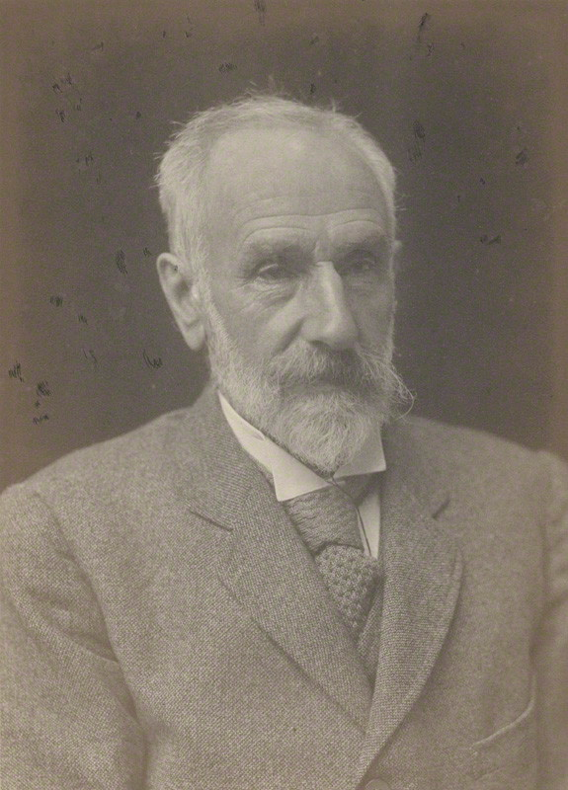
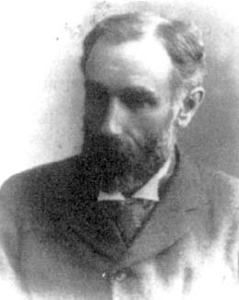

Francis Ysidro Edgeworth (1845-1926)
by Walter Stoneman, bromide print, 1917, NPG

Slide 44
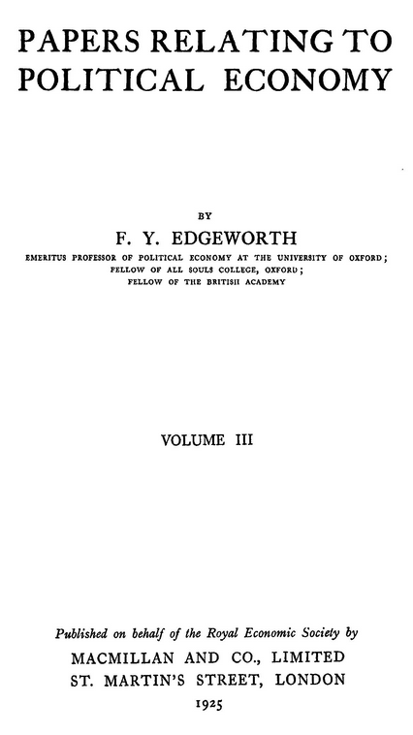
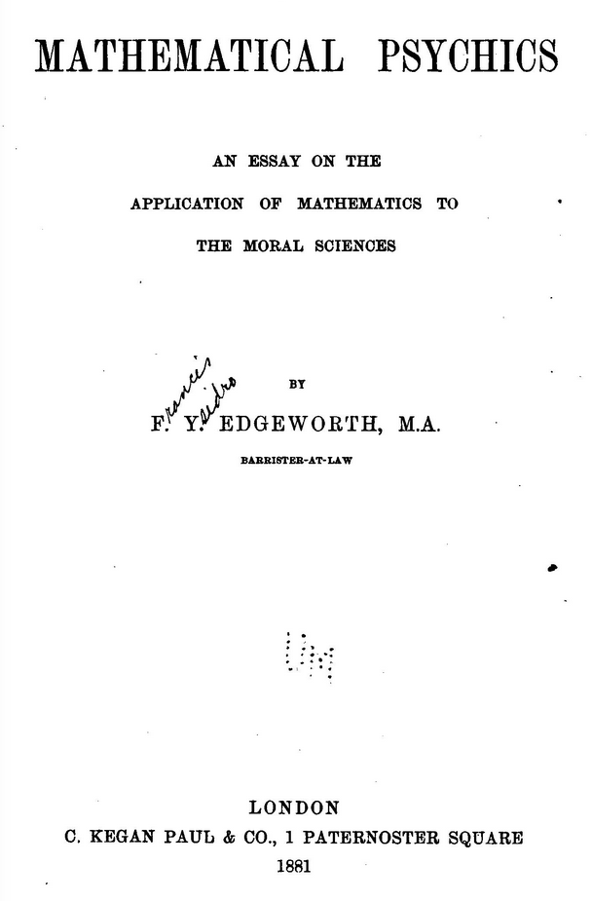
Francis Ysidro Edgeworth (1845-1926)

Slide 45
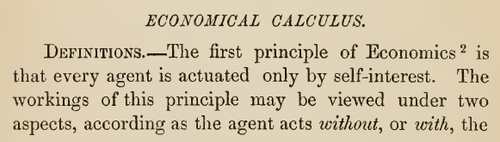



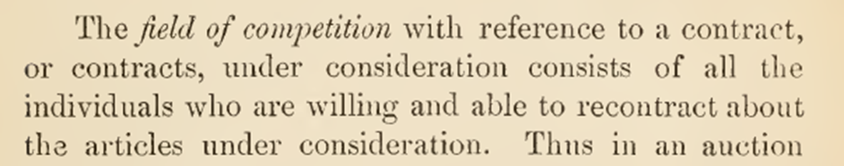
Francis Ysidro Edgeworth (1845-1926)
Πόλεμος ή συμβόλαιο
Ορισμός της ανταγωνιστικής αγοράς, δυνατότητα επαναδιαπραγμάτευσης

Slide 46
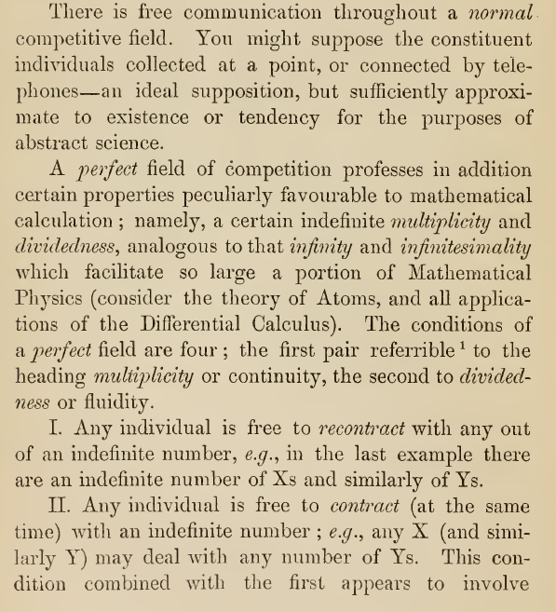
Francis Ysidro Edgeworth (1845-1926)
Στο τέλειο πεδίο του ανταγωνισμού τα αγαθά είναι πλήρως διαιρετά και ο αριθμός των συμμετεχόντων άπειρος. Όλοι μπορούν να διαπραγματεύονται και να επανα- διαπραγματεύονται με όλους

Slide 47
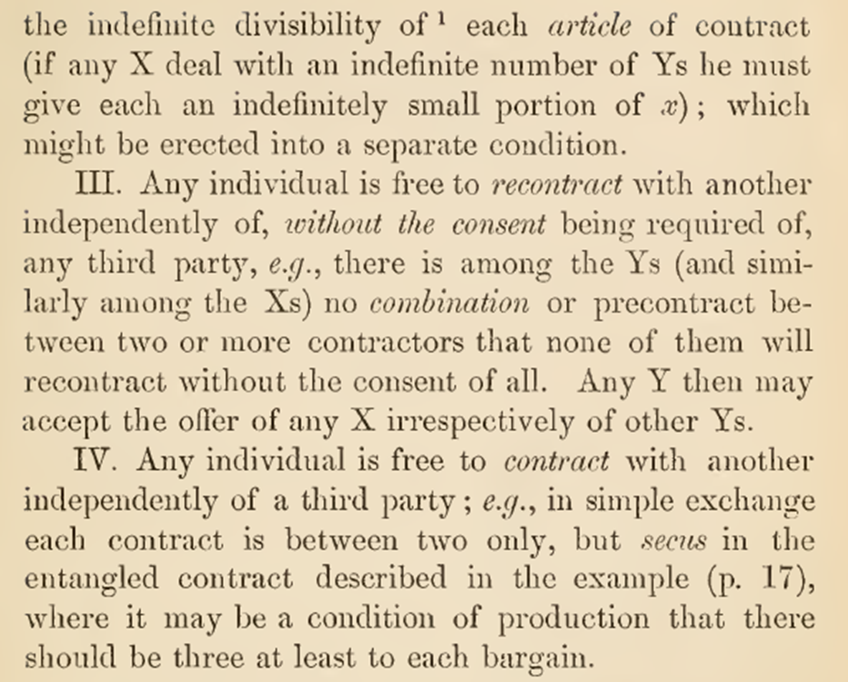
Francis Ysidro Edgeworth (1845-1926)

Slide 48
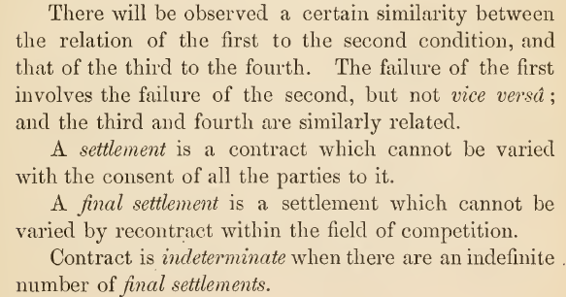
Francis Ysidro Edgeworth (1845-1926)

Slide 49
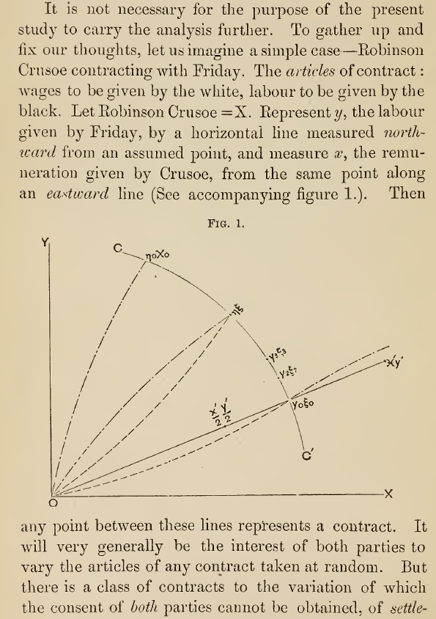
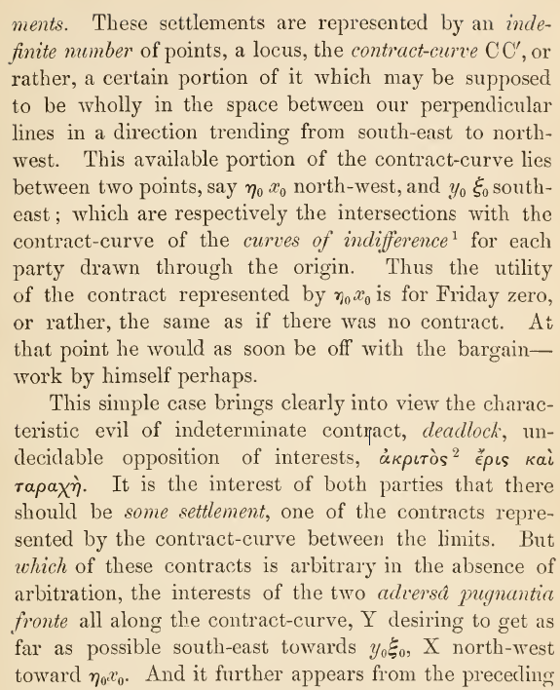
Το original Edgeworth box
ἔπειθ᾽ ἡ Πελοπόννησος ἅπασα διειστήκει, καὶ οὔθ᾽ οἱ μισοῦντες Λακεδαιμονίους οὕτως ἴσχυον ὥστ᾽ ἀνελεῖν αὐτούς, οὔθ᾽ οἱ πρότερον δι᾽ ἐκείνων ἄρχοντες κύριοι τῶν πόλεων ἦσαν, ἀλλά τις ἦν ἄκριτος καὶ παρὰ τούτοις καὶ παρὰ τοῖς ἄλλοις ἅπασιν ἔρις καὶ ταραχή.
Δημοσθένης, Περί στεφάνου 18.18.

Slide 50
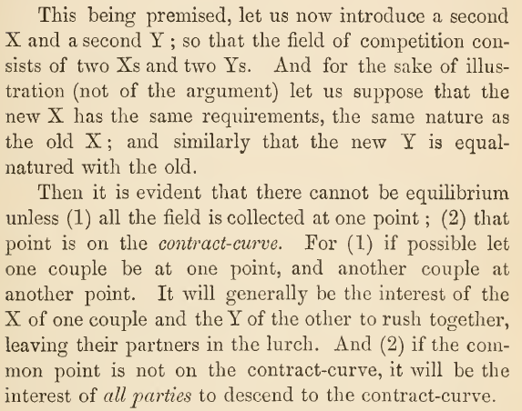
Francis Ysidro Edgeworth (1845-1926)

Slide 51
Ηνωμένες Πολιτείες Αμερικής

Slide 52
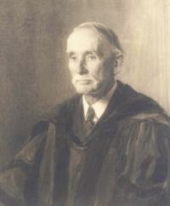
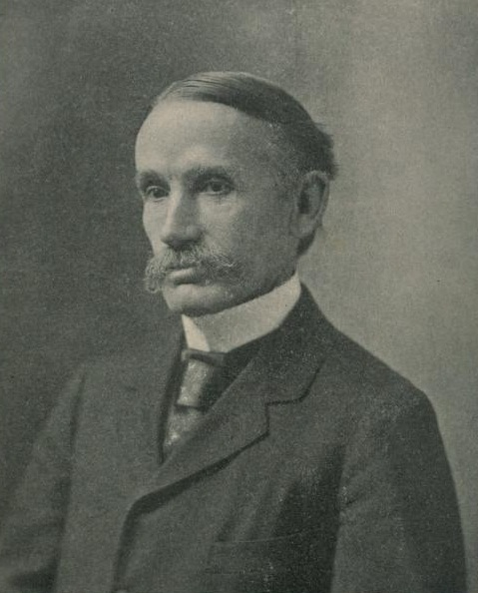

John Bates Clark (1847 –1938)

Slide 53


John Bates Clark (1847 –1938)
J.B. Clark γεννήθηκε στο Providence στην πολιτεία του Rhode Island. Αποφοίτησε από το Amherst το 1872, με μεταπτυχιακά στη Γερμανία και στην Ελβετία. Το πρώτο του βιβλίο The Philosophy of Wealth (1886) δείχνει την επίδραση της Γερμανικής Ιστορικής Σχολής και έτρεφε συμπάθειες προς τον Χριστιανικό Σοσιαλισμό. Το μεγάλο του έργο The Distribution of Wealth (1899), αναφέρεται στην αρχή της οριακής παραγωγικότητας γενικεύοντας την θεωρία της γαιοπροσόδου του Ricardo. Ήταν ο πρώτος σημαντικός Αμερικανός οικονομολόγος διεθνούς εμβελείας και από τους ιδρυτές της American Economic Association το 1885, η οποία τιμά τη μνήμη του με το J.B. Clark Medal για τον καλύτερο οικονομολόγο κάτω των 40.

Slide 54


John Bates Clark (1847 –1938)
Στον οριζόντιο άξονα μετράμε μονάδες εργασίας και στον κάθετο το οριακό προϊόν της εργασίας. Το σύνολο των αμοιβών των εργατών είναι AECD, δηλ., ο αριθμός των εργατών (AD) επί το οριακό προϊόν του τελευταίου εργάτη (CD). Το εμβαδόν (EBC) πληρώνει τον άλλο παραγωγικό συντελεστή, δηλ., το κεφάλαιο

Slide 55



Irving Fisher (1867–1947)

Slide 56


Irving Fisher (1867–1947)
Το πρώτο διδακτορικό στα οικονομικά από το Πανεπιστήμιο του Yale

Slide 57



Irving Fisher (1867–1947)

Slide 58


Irving Fisher (1867–1947)

Slide 59


Irving Fisher (1867–1947)
Ποσοτική θεωρία Χρήματος
MV=PQ
1911

Slide 60


Irving Fisher (1867–1947)

Slide 61
Ιταλία

Slide 62



Vilfredo Pareto (1848 –1923)

Slide 63


Vilfredo Pareto (1848 –1923)
1896
“Économie mathématique” (1911), Encyclopédie des sciences mathématiques
1906

Slide 64


Vilfredo Pareto (1848 –1923)
Œuvres complètes / Vilfredo Pareto ; publiées sous la direction de Giovanni Busino, Droz, Genève, 1964-1989, 32 volumes.

Slide 65
Vilfredo Pareto (1848 –1923)
1869 Διδακτορικό Τορίνο (Μηχανική) “Οι βασικές αρχές της ισορροπίας στα στερεά σώματα”
Πολιτικός μηχανικός στους Σιδηροδρόμους,
1880 Γενικός διευθυντής στο Società delle ferriere italiane
1886 Λέκτορας στα οικονομικά και management στο Πανεπιστήμιο της Φλωρεντίας
1889 Θάνατος γονιών του. Παντρεύεται την Alessandrina Bakunin
1893 Διαδέχεται τον Walras στη Λωζάννη.
1923 Γερουσιαστής του Mussolini. Παντρεύεται την Jeanne Regis

Slide 66

Vilfredo Pareto (1848 –1923)
Μαθηματικοποίηση των Οικονομικών
Καμπύλη αδιαφορίας

Slide 67


Vilfredo Pareto (1848 –1923)
Ωφελιμότητα
Χρησιμότητα μη μετρήσιμη
Cardinal vs Ordinal

Slide 68
Vilfredo Pareto (1848 –1923)
Άριστο κατά Pareto

Slide 69



Vilfredo Pareto (1848 –1923)
Νόμος του Pareto για τη διανομή των εισοδημάτων
Κατανομή Pareto

Slide 70

Thorstein Veblen
Γεννήθηκε το 1857 σε οικογένεια μεταναστών με Νορβηγικές ρίζες.
Σπουδάζει στο Yale (1884)
  Μένει άνεργος για περίπου 7 χρονιά γιατί δεν μπορεί να βρει πανεπιστημιακή θέση.
  Τελικά γίνεται τακτικό μέλος του University of Chicago το 1892.
1899 δημοσιεύει την Theory of the Leisure Class.
Περιφέρεται μεταξύ διαφόρων πανεπιστήμιων και τελικά το 1919-26 είναι από τους καθηγητές που δημιουργούν το The New School for Social Research.
Πεθαίνει το 1929.

Slide 71
«Η θεωρία της αργόσχολης τάξης»
The Theory of the Leisure Class
  Γιατί η αριστοκρατία και οι πλούσιοι γενικά αφιερώνουν τόσο από τον χρόνο τους σε φαινομενικά ανούσιες απασχολήσεις;
  Ο Veblen δημιουργεί μια θεωρία της κατανάλωσης που διαφοροποιείται από την νεοκλασική (και είναι βασικά μια κριτική της) και βασίζεται σε πρότυπα που απορρέουν από την ταξική διαστρωμάτωση της κοινωνίας.
  Η κατανάλωση είναι κατά βάση μια κοινωνική και ταξική έκφανση.
  Η κάθε τάξη προσπαθεί να αντιγράψει τις καταναλωτικές συνήθειες και την φαινομενική ελευθερία χρόνου της τάξης που είναι ανώτερη της. Αυτό δημιουργεί μόδες βασισμένες σε ταξικά πρότυπα στην καταναλωτική συμπεριφορά.

Slide 72
The Leisure Class
«Η αργόσχολη τάξη»
Ο Veblen επιστρέφει στην κλασική σχολή και αρχίζει από την αναλυτική αρχή ότι μια βιομηχανική κοινωνία δημιουργεί υπεράξια (surplus) πέραν του τι χρειάζεται για να αναπαράγει τις παραγωγικές της δυνάμεις.
Οπότε η κορυφή της κοινωνικής πυραμίδας δεν είναι εν γένει παραγωγική, ζει από την κατανάλωση του πλεονάσματος. Αυτή η τάξη είναι η αργόσχολη τάξη (leisure class).
Για να υπάρχει μια τέτοια τάξη χρειάζεται η παραγωγική τάξη να δημιουργεί αρκετή υπεραξία ώστε να μπορεί να συντηρεί την αργόσχολη τάξη.
  Η αυτοκρατορία της Βρετανίας του 19 αιώνα και η τεράστια οικονομία των ΗΠΑ, αλλά και το ελεύθερο εμπόριο που μετατρέπει όλο τον κόσμο σε ένα εργοστάσιο παραγωγής προϊόντων δημιουργεί τεράστιες δυνατότητες κατανάλωσης για την αργόσχολη τάξη.
Η κοινωνία απαρτίζεται από μια ιεραρχία τάξεων, που χαρακτηρίζονται από σχέση ισχύος μεταξύ αυτών των τάξεων, και κανόνες κατανομής του κοινωνικού πλεονάσματος.

Slide 73
Conspicuous Consumption
«Περίοπτη Κατανάλωση»
Ο Veblen βασίζεται στην ανάλυση του Marx και την επεκτείνει για να συζητήσει πως οι καταναλωτικές συνήθειες δημιουργούνται σε καπιταλιστικές κοινωνίες.
Η αργόσχολη τάξη απασχολείται κυρίως με την επίδειξη του πλούτου της για την διατήρηση του κοινωνικού της στάτους (status). Η επίδειξη γίνεται κυρίως μέσω δυο διαφορετικών συνήθειων
  «Περίοπτη Κατανάλωση» Conspicuous Consumption
  «Περίοπτος Ελεύθερος Χρόνος» Conspicuous Leisure
Και οι δυο συνήθειες έχουν ένα κοινό- είναι κατά βάση άχρηστες ή επιδεικνύουν σπατάλη:
  Π.Χ. Η επίδειξη σπατάλης σε πανάκριβα προϊόντα πολυτελείας.
  Επίδειξη ελευθέρου χρόνου και χρήματος σε ασχολίες που δεν είναι, κατά βάση, παραγωγικές.

Slide 74
Conspicuous Consumption
Νεοκλασική Θεωρία: Η νεοκλασική αρχή είναι ότι οι καταναλωτικές συνήθειες απορρέουν από τα γούστα του καταναλωτή- De gustibus non est disputandum. Το μόνο που χρειάζεται η νεοκλασική θεωρία είναι ότι οι επιλογές (preferences) είναι συνεπείς με τα βασικά αξιώματα της ζήτησης (rationality axioms). Δεν μας απασχολεί τι θα αγοράσει ο καταναλωτής αρκεί να είναι συνεπής ως προς τις επιλογές του όταν μεταβάλλονται οι τιμές αγοράς.
Η Θεωρία του Veblen: Οι καταναλωτικές συνήθειες απορρέουν από κοινωνικές διαδικασίες, είναι πράξεις μιμήσεων η αποστασιοποίησης από πλευρές του κοινωνικού περίγυρου. Οι καταναλωτικές αποφάσεις είναι κατά βάση κοινωνικές επιλογές όχι ατομικές.
  Η Περίοπτη Κατανάλωση έχει ως σκοπό να επιδείξει πλούτο στον κοινωνικό περίγυρο και να εντυπωσιάσει την κοινωνική ομάδα.

Slide 75

Η αμφίεση ενός gentleman
“The law of conspicuous waste guides consumption in apparel, as in other things, chiefly at the second remove, by shaping the canons of taste and decency.”
“A cheap coat makes a cheap man”
“We find things beautiful, as well as serviceable, somewhat in proportion as they are costly.”
“Much of the charm that invests the patent-leather shoe, the stainless linen, the lustrous cylindrical hat, and the walking-stick, which so greatly enhance the native dignity of a gentleman, comes of their pointedly suggesting that the wearer cannot when so attired bear a hand in any employment that is directly and immediately of any human use. Elegant dress serves its purpose of elegance not only in that it is expensive, but also because it is the insignia of leisure. It not only shows that the wearer is able to consume a relatively large value, but it argues at the same time that he consumes without producing.”

Slide 76
Η κριτική της νεοκλασικής θεωρίας
Οι καταναλωτικές αποφάσεις δεν είναι ιδιωτικές και ανεξάρτητες αλλά είναι σε συνάρτηση με τις κοινωνικές δομές.
  Κοινωνικές επιρροές, ακόμη και πρόσκαιρες, όπως η μόδα, δημιουργούν καταναλωτικές συνήθειες.
  Συνεπώς δεν είναι απαραίτητο ότι ακολουθούν το αξίωμα της συνέπειας των επιλογών.
Η αρνητική σχέση μεταξύ τιμής και ποσότητας δεν εξυπακούεται ειδικά στα προϊόντα πολυτελείας.
Για τον Veblen η κατανάλωση και οι καταναλωτικές συνήθειες είναι κοινωνικά δρόμενα, δεν μπορούν να αναλυθούν επαρκώς με βάση μόνο την λογική της ιδιωτικής απόφασης σε συνάρτηση μόνο με την χρησιμότητα του προϊόντος.

Slide 77
Σουηδία

Slide 78


Knut Wicksell (1851 –1926)

Slide 79


Knut Wicksell (1851 –1926)
Finanztheoretische Untersuchungen nebst Darstellung und Kritik des Steuerwesens Schwedens. Jena: G. Fischer. 1896
1954
Geldzins und Güterpreise: eine Studie über die den Tauschwert des Geldes bestimmenden Ursachen. Jena: G. Fischer. 1898
Über Wert, Kapital und Rente nach den neueren nationalökonomischen Theorien. Jena. 1893.

Slide 80



Knut Wicksell (1851 –1926)
Föreläsningar i nationalekonomi.
Lund. 1901-1906
1934
1935

Slide 81
Knut Wicksell (1851 –1926)
Θεωρία οριακής παραγωγικότητας και εξάντληση προϊόντος.
Αποτέλεσμα Wicksell
Χρονική διάρθρωση κεφαλαίου
Θεωρία χρήματος

Slide 82


Karl Gustav Cassel (1866–1945)

Slide 83



Karl Gustav Cassel (1866–1945)
Theoretische Sozialökonomie, Leipzig, C. F. Winter. 1918
Schumpeter: 90% Walras, 10% νερό.

Slide 84
Αυστρία

Slide 85



Eugen Böhm Ritter von Bawerk (1851 –1914)

Slide 86



Eugen von Böhm-Bawerk (1851 –1914)
Eugen von Böhm-Bawerk, “Zum Abschluß des Marxschen Systems“, in Staatswissenschaftliche Arbeiten. Festgaben für Karl Knies, hrsgb. von Otto von Boenigk, Haering: Berlin 1896, S. 87-205.
Κριτική στον Marx για τον μετασχηματισμό των εργασιακών αξιών σε τιμές παραγωγής: Ισχύει μόνο για σταθερή οργανική σύνθεση του κεφαλαίου

Slide 87



Eugen von Böhm-Bawerk (1851 –1914)
Θεωρία επιτοκίου
Θεωρία κεφαλαίου

Slide 88
Τέλος Ενότητας

Slide 89

Άδειες Χρήσης
Το παρόν εκπαιδευτικό υλικό υπόκειται σε άδειες χρήσης Creative Commons.
Για εκπαιδευτικό υλικό, όπως εικόνες, που υπόκειται σε άλλου τύπου άδειας χρήσης, η άδεια χρήσης αναφέρεται ρητώς.

Slide 90

Χρηματοδότηση
Το παρόν εκπαιδευτικό υλικό έχει αναπτυχθεί στα πλαίσια του εκπαιδευτικού έργου του διδάσκοντα.
Το έργο «Ανοικτά Ακαδημαϊκά Μαθήματα στο Πανεπιστήμιο Αθηνών» έχει χρηματοδοτήσει μόνο την αναδιαμόρφωση του εκπαιδευτικού υλικού.
Το έργο υλοποιείται στο πλαίσιο του Επιχειρησιακού Προγράμματος «Εκπαίδευση και Δια Βίου Μάθηση» και συγχρηματοδοτείται από την Ευρωπαϊκή Ένωση (Ευρωπαϊκό Κοινωνικό Ταμείο) και από εθνικούς πόρους.

